Slide 1
Neolit na pevnině

Slide 2
Problém akeramického/prekeramického neolitu
Nejranější fáze neolitu byly na některých lokalitách (Franchti, Argissa Magoula, Knossos) popsány jako akeramické/prekeramické, ačkoliv se v těchto vrstvách našly střepy, které byly interpretovány jako pozdější intruze.
Akeramická/prekeramická fáze je obvykle téměř nerozlišitelná od následujícího raného neolitu (s výjimkou „absence“ střepů) -> přítomnost kostěné industrie, broušené industrie a štípané industrie (štípané tlakem). Rovněž se objevují figurky z pálené hlíny, což naznačuje znalost vypalování hlíny.
Novější studie obvykle pracují s více neutrálním termínem počáteční neolit (Initial Neolithic).

Slide 3
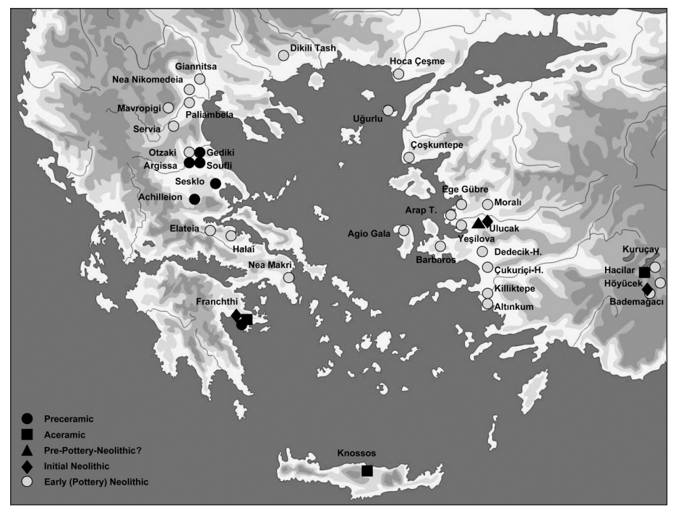

Slide 4
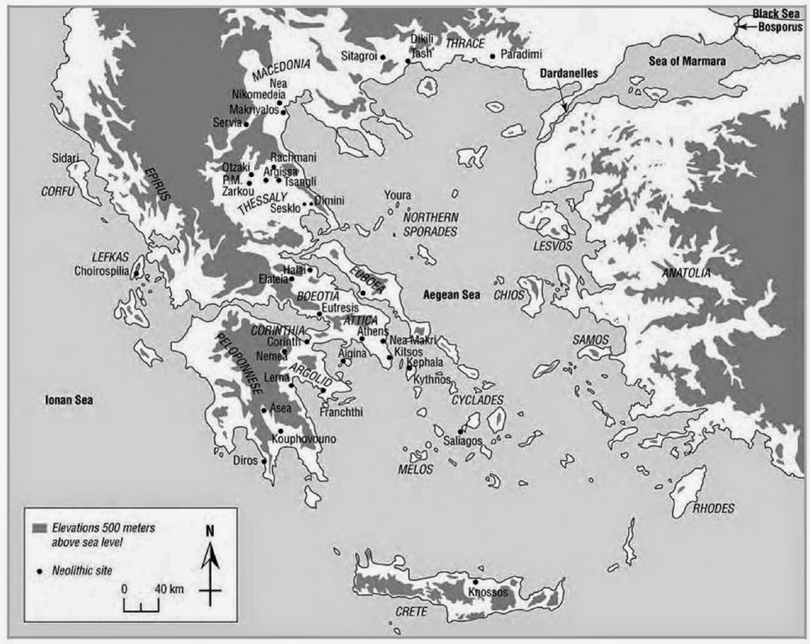

Slide 5
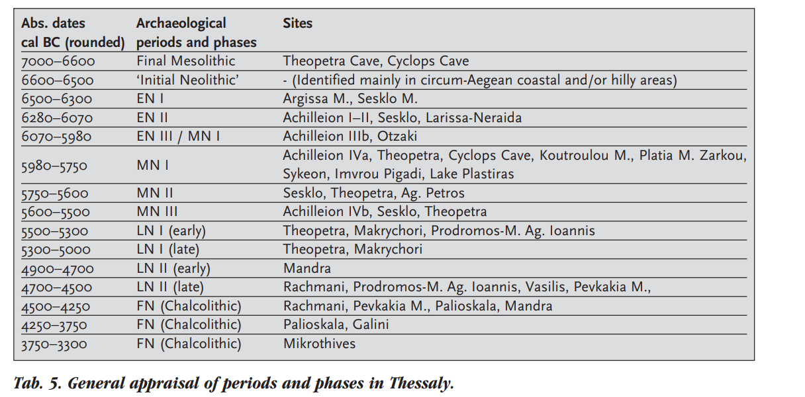

Slide 6
Vybavení
Používá se broušená industrie (sekery, palice, dláta - často importovaný materiál), štípaná industrie (hlavně od LN obsidián z ostrova Mélos, ale i např. pazourek, jaspis) a kostěná industrie.
Objevují se nástroje na zpracování obilnin/luštěnin (hmoždíře, ruční mlýnky, drtiče etc.).
Objevují se hliněná šídla a závaží (výroba textilií).
Kromě keramiky se objevují i např. hliněné lžíce/naběračky.
Během LN se objevuje měď – celkově však velmi málo nálezů (patrně se jednalo o prestižní importovaný materiál). Podobně od FN zlato a stříbro.

Slide 7
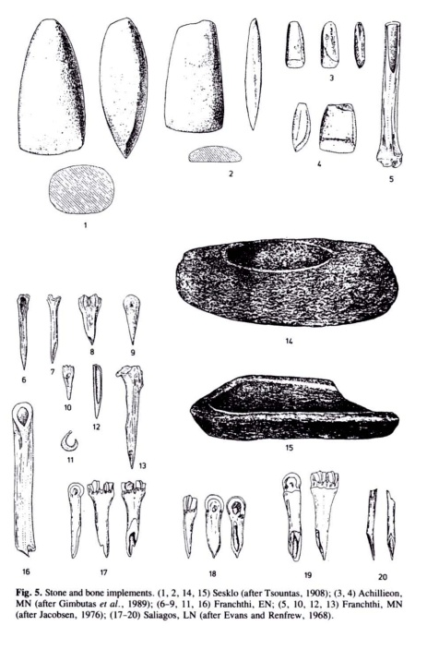

Slide 8
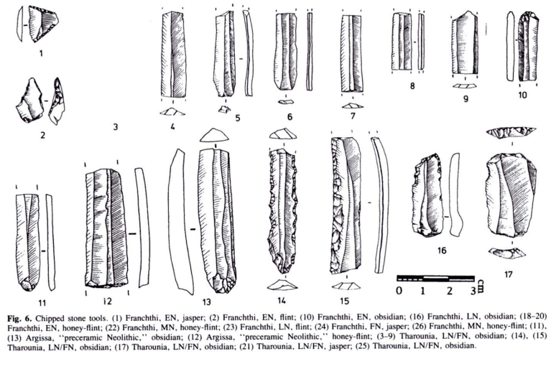

Slide 9
Architektura a plánování
Na severu (Thrákie, Makedonie, Thesálie) se lokality nacházejí na uměle navršených vyvýšeninách -> tell. Ty jsou ve středním a jižním Řecku vzácnější.
V počátečních fázích neolitu byly domy obvykle čtvercové či obdélníkové konstrukce a měly pouze jednu místnost. Postupy při konstrukci jsou většinou různé v rámci jednotlivých lokalit.
Z Nea Nikomedeia pochází pozůstatky velké budovy (EN), považované za svatyni (nálezy ženských hliněných sošek, seker, štípané industrie). Interpretace je nejistá, každopádně přítomnost velké budovy na lokalitě ukazuje, že rozdíly ve velikost budov existovali už v raném neolitu.
Během středního neolitu se na severu objevují domy i se dvěma či třemi místnostmi (Makedonie, Thrákie, Thesálie).
Používaly se hliněné cihly a vyplétané konstrukce (proutí a hlína) – ty jsou běžné zejména na severu (Thrákie, Makedonie, Thesálie).
Na jihu se používají zejména sušené cihly, které se v pozdějších fázích šíří na sever a během LN zcela nahrazují vyplétané konstrukce.
Ze středního neolitu (např. Tsangli, Otzaki) je znám typ domu s vnitřními sloupy, které patrně sloužily jako podpora pro malé patro.
Podlahy byly tvořeny udusanou hlínou.
Kamenné základy se používaly pouze na některých lokalitách (např. Sesklo, Lerna). Jinde se využívaly dřevěné podpěry.
Apsidální domy se začínají vyskytovat na konci LN
V LN se začínají v domech objevovat velké skladovací nádoby. Součástí domů jsou rovněž pece a ohniště.

Slide 10
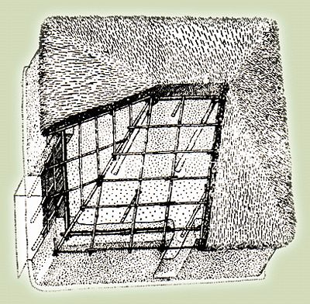
Nea Nikomedeia – rekonstrukce domu (EN)

Slide 11
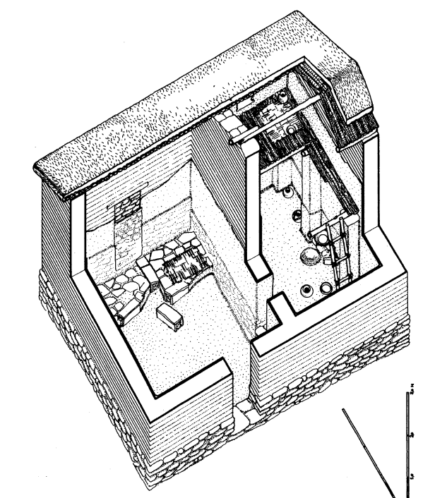
Sesklo rekonstrukce domu (MN)

Slide 12
Architektura a plánování
Během pozdního neolitu (LN) se začínají objevovat velké centrální stavby s krytým vchodem (Sesklo, Dimini), které jsou někdy označovány jako megaron (objevují se od Palestiny po Evropu a vyskytují se dále i v době bronzové). Ty se obvykle spojují se vznikem elitních vrstev společnosti (vznik sociální nerovnosti).
Pouze málo lokalit se dochovalo nebo bylo prozkoumáno natolik, abychom dokázali spolehlivě rekonstruovat jejich podobu.
Mezi nejlépe dochované a prozkoumané patří Sesklo a Dimini i zde se však výzkumy soustřeďovaly zejména na výše položené Akropole.
Na lokalitě Sesklo se na akropoli nachází megaron. Zdi, které akropoli obklopují patrně nesloužily defenzivním účelům. Ve spodní části lokality se nacházely jednoduché čtvercové domy z vyplétaných konstrukcí.
Také na lokalitě Dimini (LN) se ve vyvýšené centrální části nachází budova označovaná jako megaron. Okolo této centrální části se nacházely domy (podobně Sesklo). Někteří badatelé v tom spatřují prvky hierarchického uspořádání společnosti.
Z neolitu známe rovněž malé modely domů (od MN v Thesálii od LN např. na Krétě) s jednou místností. Většina modelů je malována červenou barvou na bílém povrchu (podobně jako keramika). V některých domech se našly i malé hliněné figurky, které zřejmě reprezentují obyvatele domu.

Slide 13
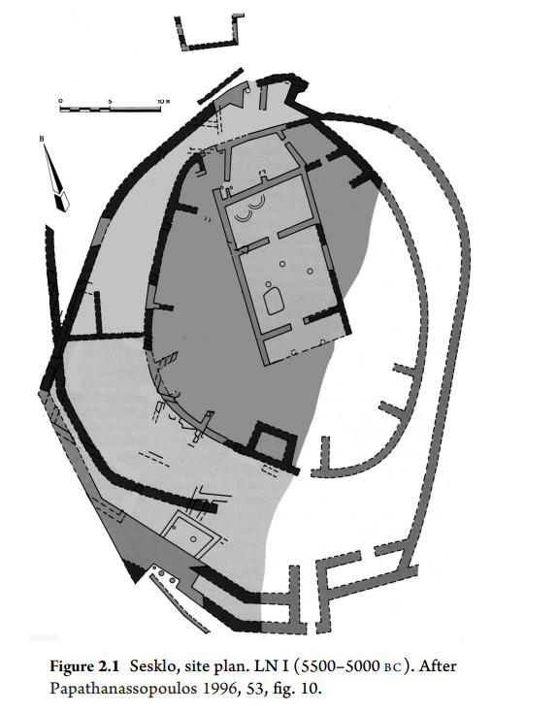
Sesklo (LN I) - plán

Slide 14
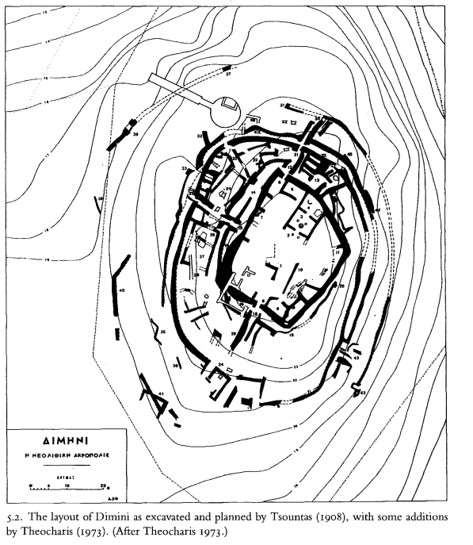
Dimini (LN) –plán

Slide 15
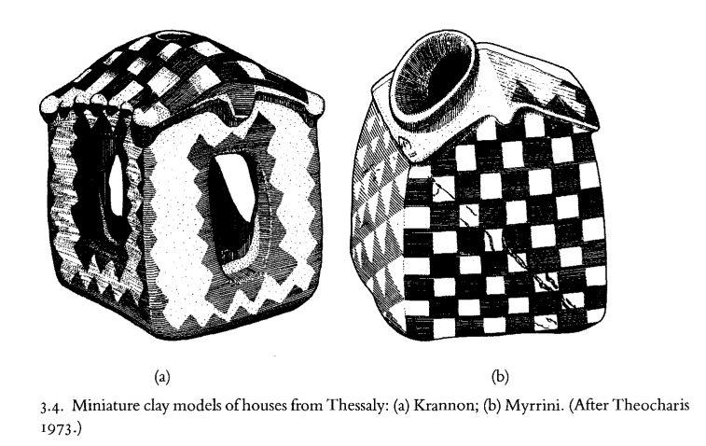

Slide 16
Figurky
Během neolitu se objevují schématické a naturalistické figurky.
Naturalistické figurky nejčastěji zobrazují nahé ženy (mužské jsou běžnější např. MN Sesklo), které buďto stojí (často se zvýrazněným pohlavím a hýžděmi) a nebo sedí na zemi či na sedátku.
Schematické figurky zachycují pouze jednoduché obrysy postavy. Většinou podobné tvaru houslí.
Zvířecí figurky jsou poměrně vzácné a těžko se rozlišují. Většinou domácí zvířata ovce, kozy, krávy.
Nejčastěji jsou vyráběny z hlíny a dále z kamene (mramor, vápenec).
V pozdním neolitu (LN) se objevují tzv. akrolitické figurky. Dlouhé schématické hlavy jsou vyrobeny z kamene a tělo z hlíny.
Figurky mohly sloužit jako symboly fertility, podobizny předků či jako amulety.

Slide 17
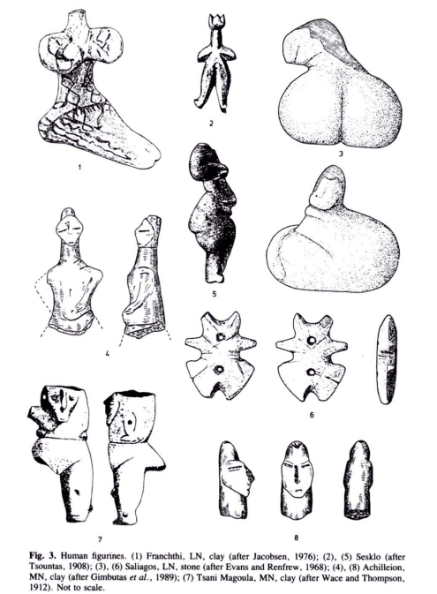

Slide 18
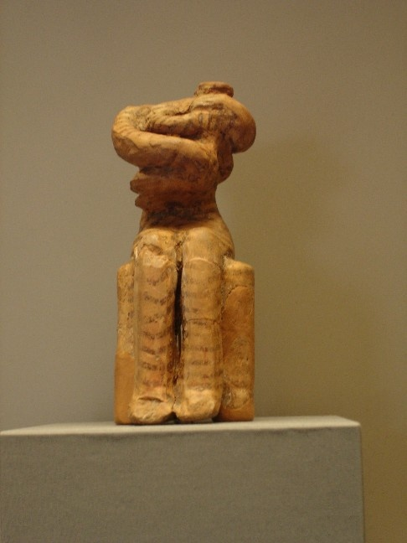
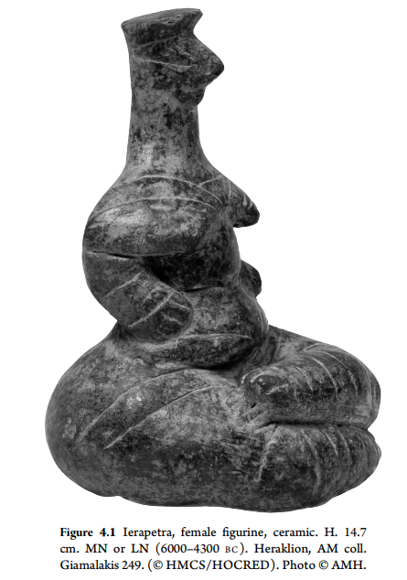
Ierapetra (MN-LN)
Sesklo (LN)

Slide 19
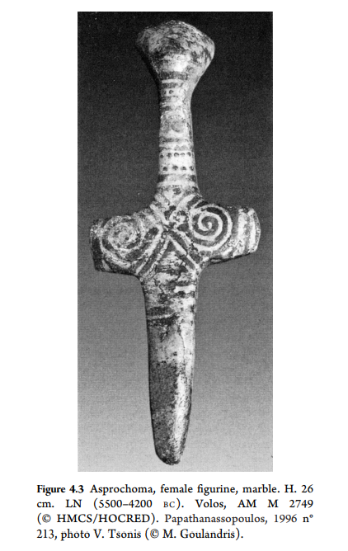

Slide 20
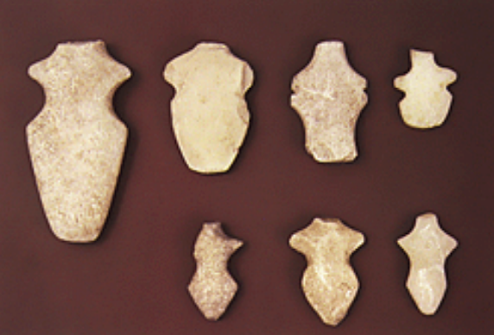

Slide 21
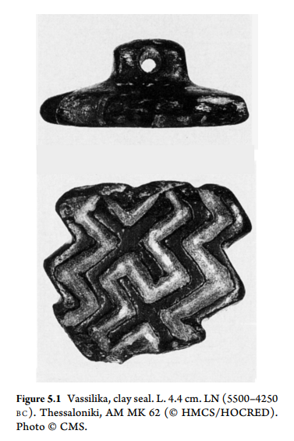
Dekorativní „pečeti“
Jsou známé od Anatolie po střední Evropu. V Řecku se běžně nalézají od raného neolitu v Thesálii, méně často pak na jihu.
Většinou jsou vyrobeny z hlíny a byly nošeny jako přívěsky.
Mají různé formy a nesou různé geometrické motivy (spirály, cik-cak, koncentrované kruhy).
Patrně nesloužily jako pravé pečeti v pozdější době bronzové. Motivy jsou příliš hluboce vyřezávané a nejsou známé žádné otisky.

Slide 22
Pohřby
V raném a středním neolitu (EN-MN) chybí doklady pohřebišť mimo osídlení. Kostrové pohřby se obvykle nacházely uvnitř nebo vně domů v mělkých jamách (většinou ženy a děti). Pod podlahami domů se někdy vyskytují sekundární pohřby (lebky, dlouhé kosti). Hrobová výbava je velmi chudá (nenaznačuje sociální nerovnost). Vyskytuje se i kremace.
Během LN se objevuje první doklad pohřebiště mimo sídliště (Plateia Magoula) – kremace v nádobách.
Během LN-FN se začínají více používat pohřby v jeskyních.

Slide 23
Keramika v Thessálii – raně keramická fáze (EN I)
Tato fáze je charakterizována keramikou tvaru kulových úsečí se zaoblenými dny. Ojediněle s prstencovitou podstavou (následující obrázek č. 22-23).
Keramika je monochromní.
Hlína je hrubá. Obvyklá je žlutá/tmavohnědá barva.
Povrch je většinou dobře vyhlazen a může být leštěn v pásech

Slide 24
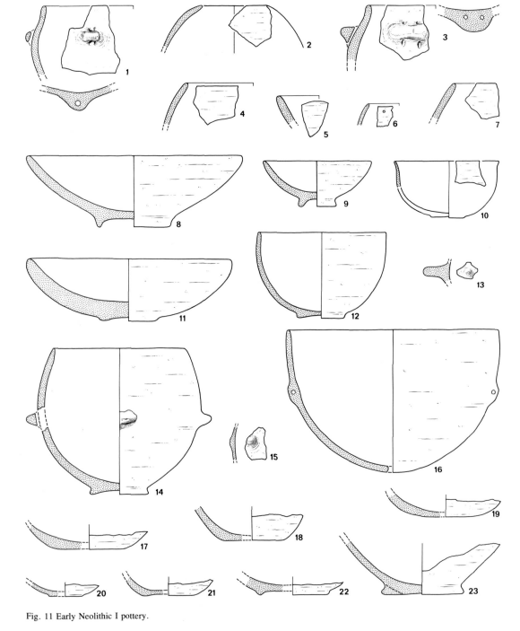

Slide 25
Keramika v Thessálii – Protosesklo (EN II)
Základním tvarem zůstává prstencová úseč, ale častěji se vyskytují prstencovité podstavy se vyskytují běžněji. Objevují se i kónické nožky.
Keramika je většinou světla červená.
Začíná se vyskytovat malba: bílý dekor na červeném podkladě nebo naopak červená na bílém povlaku.
Mezi výzdobnými motivy se vyskytují trojúhelníky, čtverce, girlandy, klikatka či stylizovaná lidská postava.
Většina keramiky je však stále monochromní.
V závěru tohoto období se používala tzv. pestrá leštěná keramika.
Kromě keramiky se vyrábějí i kamenné nádoby.
Keramika a hliněné idoly se podobají pozdější kultuře Sesklo v primitivnější podobě.

Slide 26
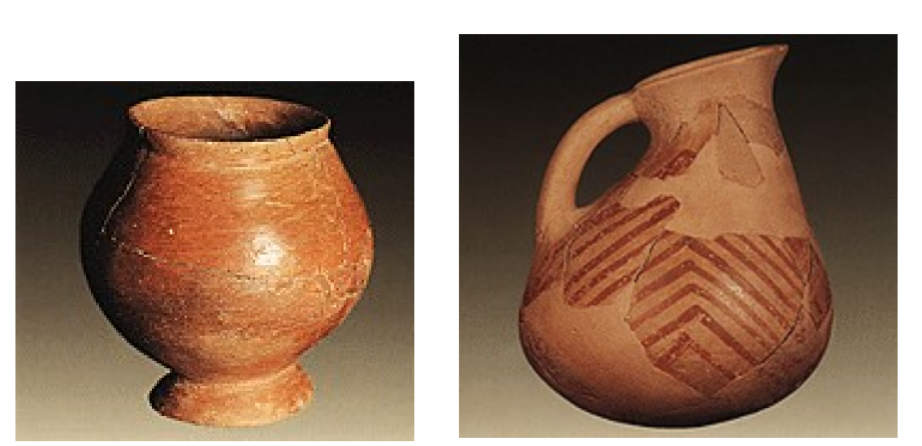

Slide 27
Keramika v Thessálii – Presesklo (EN III)
Po období pestře leštěné keramiky nastupuje keramika zdobená barbotinem, poté otisky nehtů (analogie na Balkáně – Starčevo) a nakonec kardiová - otisky mušlí (analogie v Levantě a východní Anatolii).
Malovaná keramika se prakticky nevyskytuje

Slide 28
Keramika v Thessálii – Sesklo (MN I-III)
Začínají se používat různé typy keramické hmoty pro různé typy výrobků (velká různorodost).
Sesklo I – je charakterizováno malovanou keramikou s bílým povlakem a sytě červenou malbou. Motivy: kosočtverce, klikatka, šachovnice. Vyskytuje se i monochromní keramiky s červeným povlakem. Většina běžné keramiky je monochromní (hnědá barva). Běžně se vyskytují koflíky, mělké podnosy, džbánky s uchy a misky s rovnými sešikmenými stěnami.
Pro Sesklo II je charakteristický zejména motiv vlčích zubů.
V Seskle III se stěny misek esovitě prohýbají a poprvé se objevují vysoké cylindrovité nožky a misky na ovoce. Typické jsou plamenovité vzory v červené až hnědočerné barvě na bílém povlaku.
Na Peloponésu je v této době běžná tzv. Urfirnis technika – lesklý hnědý až červený nátěr připomínající glazuru.

Slide 29
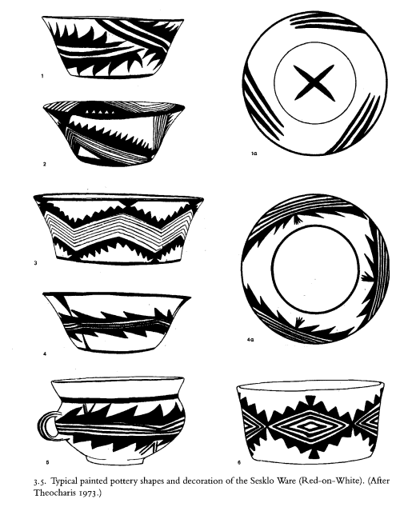

Slide 30
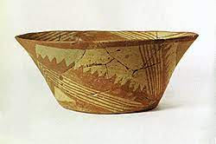
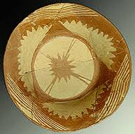

Slide 31
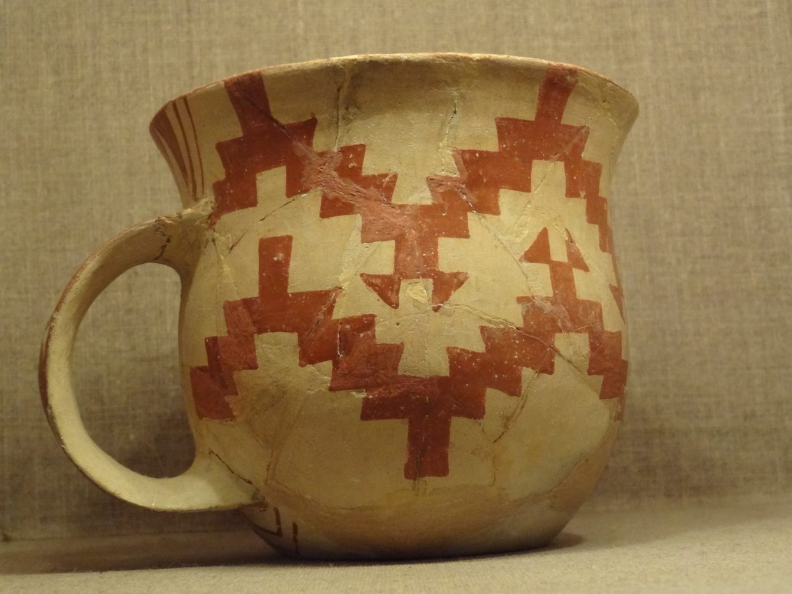
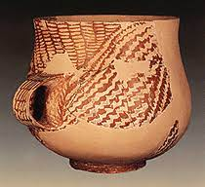

Slide 32
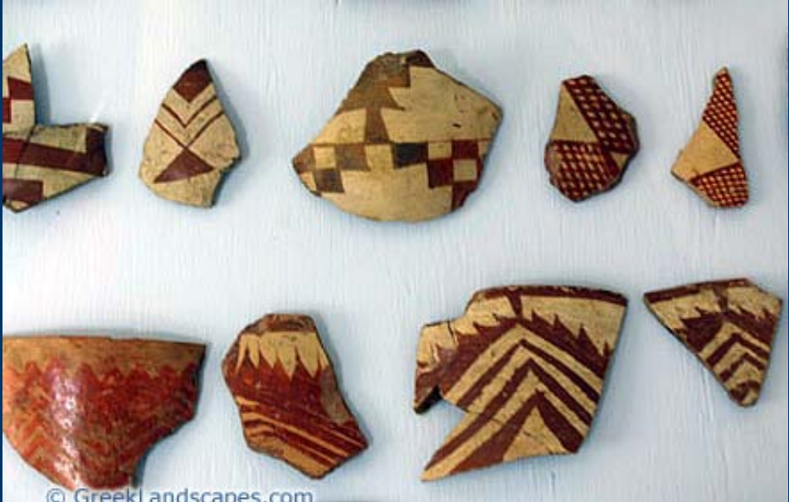

Slide 33
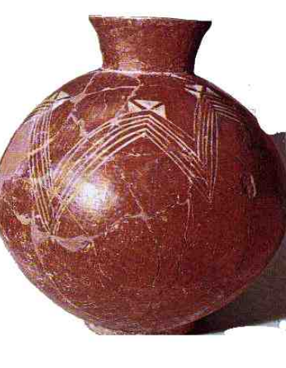
Sesklo – Monochromní červeně potažená keramika

Slide 34
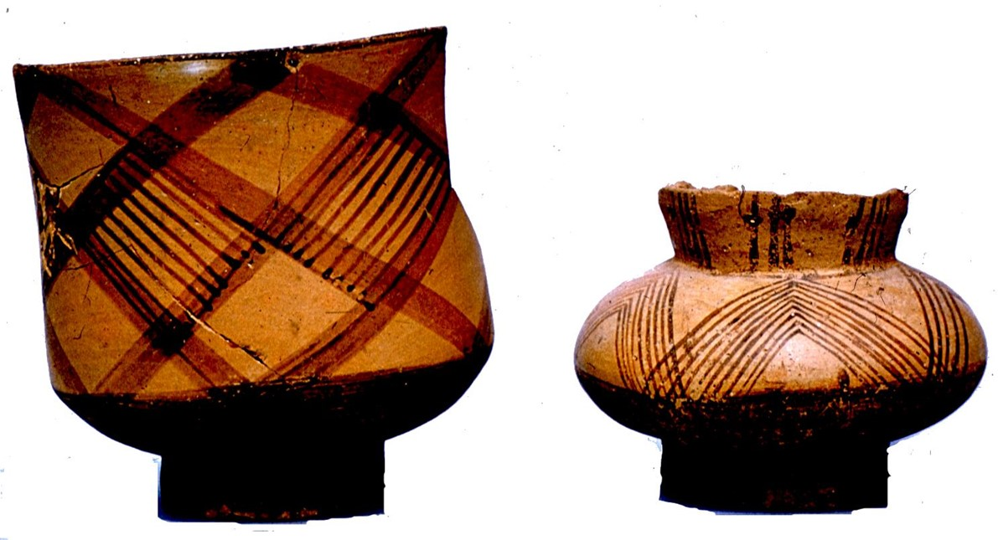
Urfirnis

Slide 35
Keramika v Thesálii – Dimini (LN I)
Na základě keramiky byly vyčleněny čtyři stupně. V prvním stupni (Tsangli-Larissa) se vyrábí černá leštěná keramika(často s vleštěnými hrubými pásy nebo s bílým malováním v širokých pruzích). Objevuje se rovněž světlá keramika (žlutavá či načervenalá barva) s tmavými matnými vzory. Převládají misky se zalomeným tělem a prohnutou horní částí a nádoby s prohnutými plecemi.
Pro druhý stupeň (Arapi) jsou charakteristické dva druhy malované keramiky. První s malinově červeným povlakem a bílou nebo hnědočervenou barvou v silných pruzích. Pro druhý je charakteristický matný bílý povlak a tmavohnědá barva. Objevují se girlandovité a obloukovité vzory. Běžně se začínají vyskytovat dvojuché amfory.

Slide 36
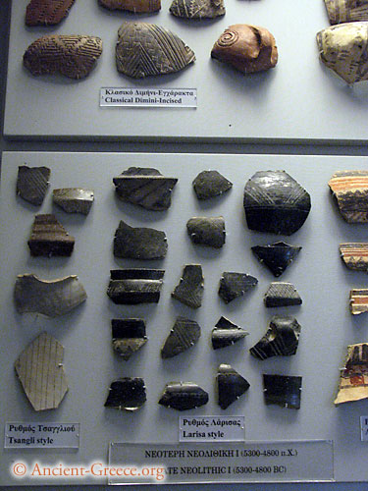

Slide 37
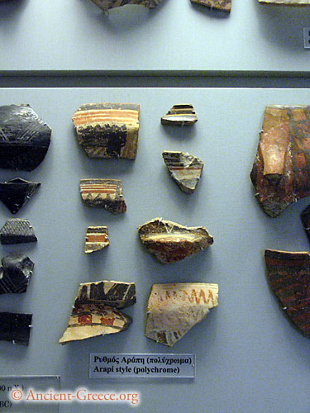

Slide 38
Keramika v Thesálii – Dimini (LN II)
V třetím stupni (Otzaki) převládá bílá a čokoládově hnědá barva na malinově červeném podkladu. Mezi motivy patří čtverce, šachovnice, meandrovité obrazce a spirály. Objevuje se rovněž rytá keramika zdobená spirálou a meandrem.
Ve čtvrtém stupni (klasické Dimini) mizí řada druhů keramiky. Červený povlak nádob je slabší a často se ztrácí. Mezi vzory převládají meandrovité šrafované útvary, spirála a šachovnice (hnědá barva na světlém povrchu). Mezi hlavní tvary patří tzv. misky na ovoce, amforovité, džbánkovité či bombovité nádoby a nálevkovité misky se zataženým okrajem.

Slide 39
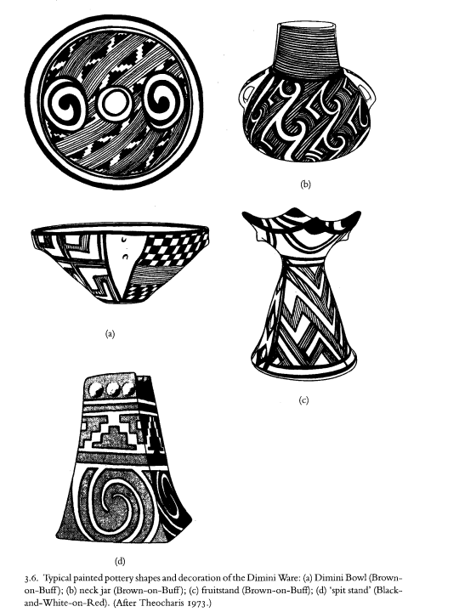

Slide 40
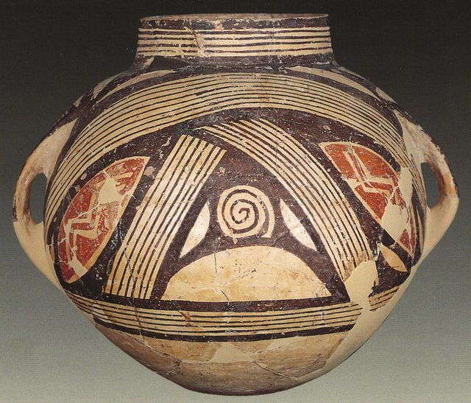
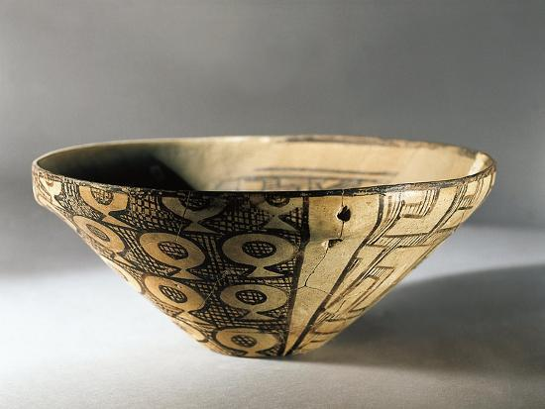

Slide 41
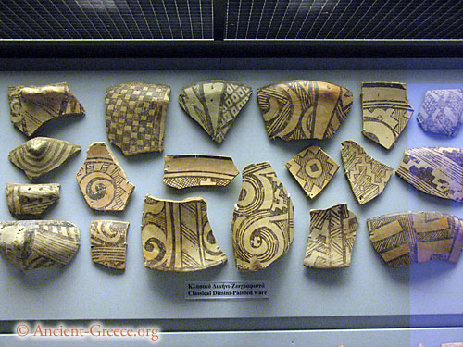

Slide 42
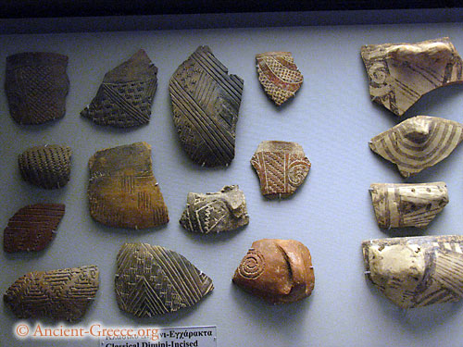

Slide 43
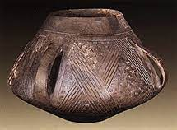

Slide 44
Keramika v Thesálii – Rachmani (FN)
Keramika se silným hrubým povlakem. Malba je většinou v růžové či bílé barvě a je nanášena až po vypálení.
Mezi motivy se objevují trojúhelníky a cik-cak
Běžná je rovněž reliéfní výzdoba

Slide 45
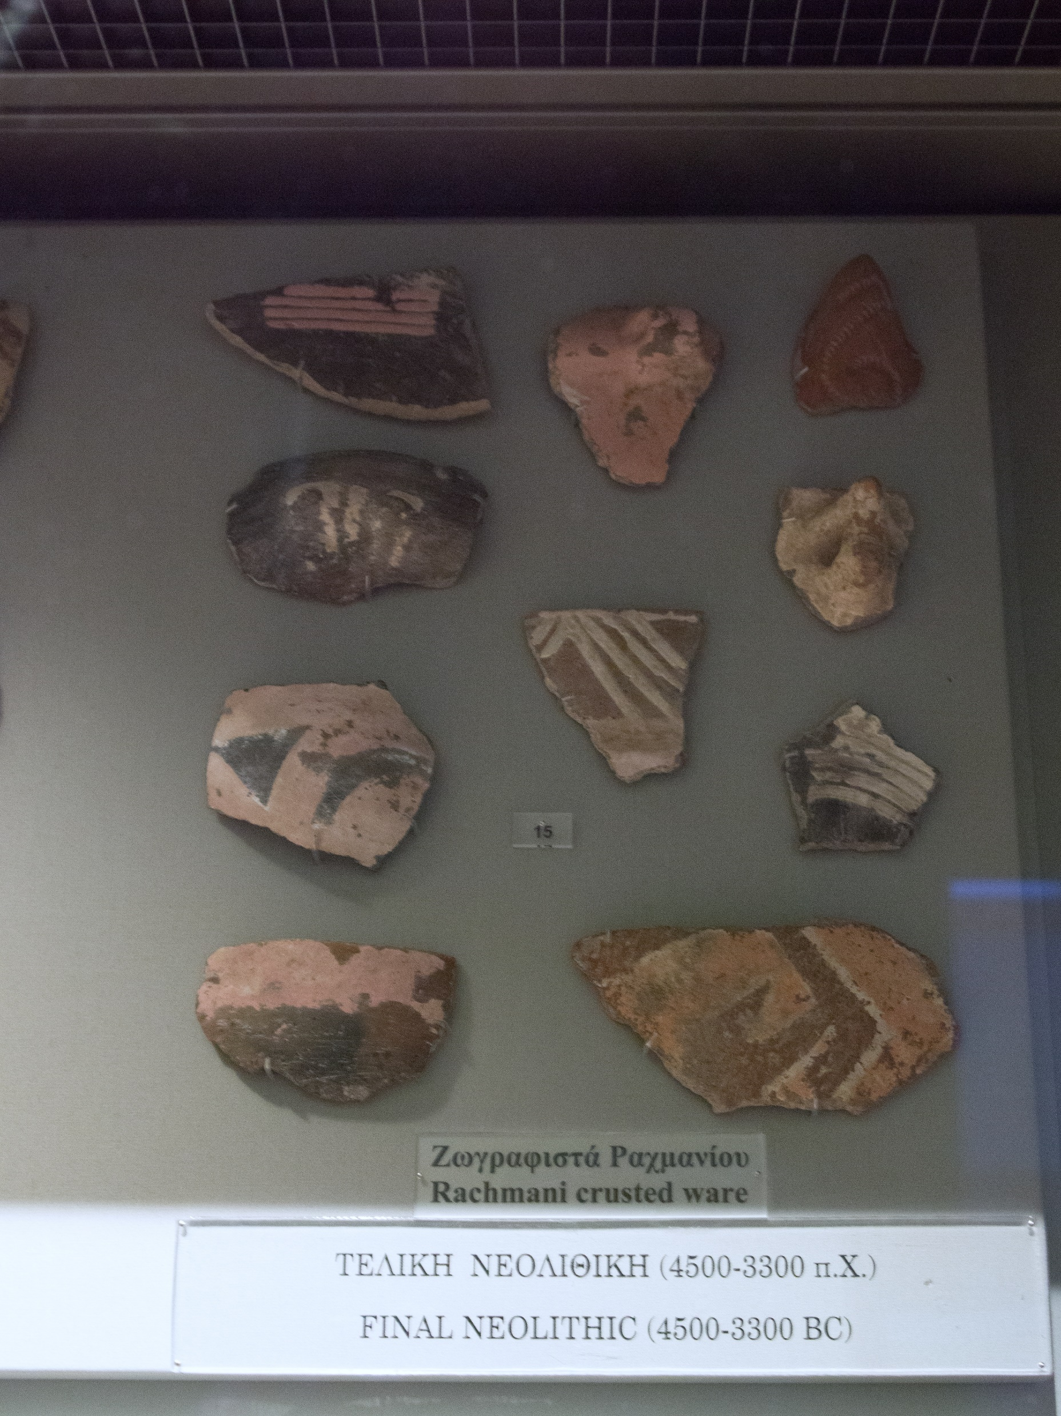

Slide 46
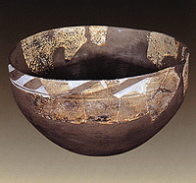

Slide 47
Vybraná literatura
Poursat, J. C. – Knappet, C. 2022: The Art and Archaeology of the Aegean Bronze Age: A History. Cambridge.
Bintliff, J. 2012: The Complete Archaeology of Greece From Hunter-Gatherers to the 20th Century AD. Blackwell Publishing.
Demoule, J.-P. – Perlés, C. 1993: The Greek Neolithic a New Review. JWP 7(4), 355-416.
Souvatzi, S. G. 2008: A Social Archaeology of Households in Neolithic Greece: An Anthropological Approach. Cambridge.
Small, D. B. 2019: Ancient Greece: Social Structure and Evolution. Cambridge.
Perlés, C. 2001: The Early Neolithic in Greece. Cambridge.
Wijnen, M. H. J. M. N. 1981: The Early Neolithic I Settlement at Sesklo: An Early Farming Community in Thessaly, Greece. Leiden.
Preceramic, Aceramic or Early Ceramics? The radiocarbon dated beginning of the Neolithic in the Aegean. Documenta Praehistorica XLII, 147-158.

